Slide 1
Redis
分布式专题
2018年图灵学院VIP二期
悟空老师(QQ:245553999)

Slide 2
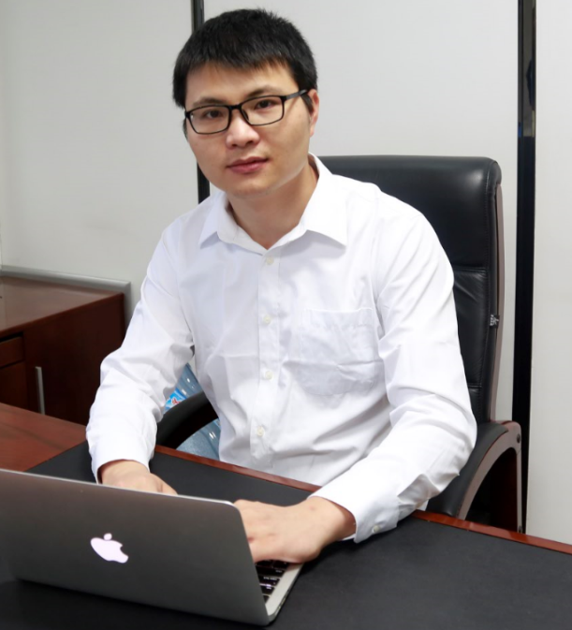
讲师介绍
悟空
曾任职京东、国美、步步高
非著名java工程师。
做过架构、扛过坑
现在是图灵学院颜值担当者

Slide 3
一、JedsiCluster介绍
二、JedsiCluster API &Spring
三、Jedsi版本问题
四、tlcache介绍与使用
五、tlcache监控数据收集
课程内容

Slide 4
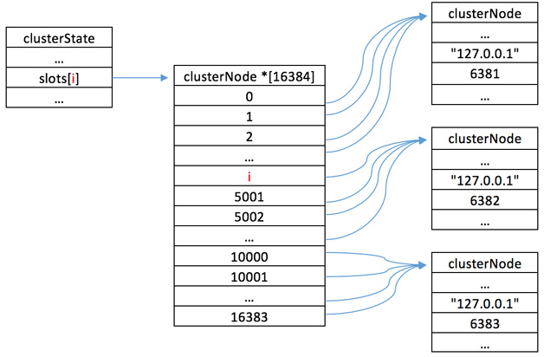

Slide 5
JedisCluster-api

Slide 6
JedisCluster-Spring API

Slide 7
Jedis版本问题

Slide 8
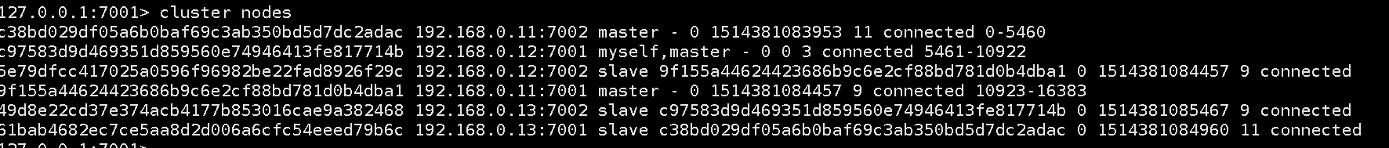

Slide 9
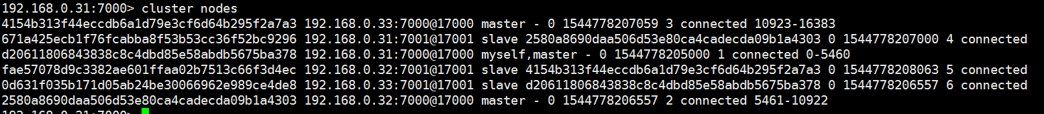

Slide 10
Tlcache

Slide 11
监控数据

Slide 12
